Slide 1
Система наставничества
ГАПОУ СО «УРАЛЬСКИЙ ГОРНОЗАВОДСКОЙ КОЛЛЕДЖ ИМЕНИ ДЕМИДОВЫХ»
О.В.Ширяева
Методист
г. Невьянск, 2022 г.

Slide 2
Система наставничества в колледже
Наставничество – форма обеспечения профессионального становления, развития и адаптации к квалифицированному исполнению должностных обязанностей лиц, в отношении которых осуществляется наставничество.
Наставник – педагогический работник, назначаемый ответственным за профессиональную и должностную адаптацию лица, в отношении которого осуществляется наставническая деятельность в образовательной организации.
Наставляемый – участник системы наставничества, который через взаимодействие с наставником и при его помощи и поддержке приобретает новый опыт, развивает необходимые навыки и компетенции, добивается предсказуемых результатов, преодолевая тем самым свои профессиональные затруднения.

Slide 3
Цель системы наставничества педагогических работников в образовательной организации – реализация комплекса мер по созданию эффективной среды наставничества в образовательной организации, способствующей непрерывному профессиональному росту и самоопределению, личностному и социальному развитию педагогических работников, самореализации и закреплению молодых/начинающих специалистов в педагогической профессии.
Задачи системы наставничества педагогических работников:
раскрытие личностного, профессионального, творческого потенциала педагогов путем проектирования их индивидуальной профессиональной траектории;
оказывать помощь в освоении цифровой информационно-коммуникативной среды;
способствовать развитию профессиональных компетенций педагогов;
содействовать увеличению числа закрепившихся в профессии педагогических кадров, в том числе молодых/начинающих педагогов;
И т.д.

Slide 4
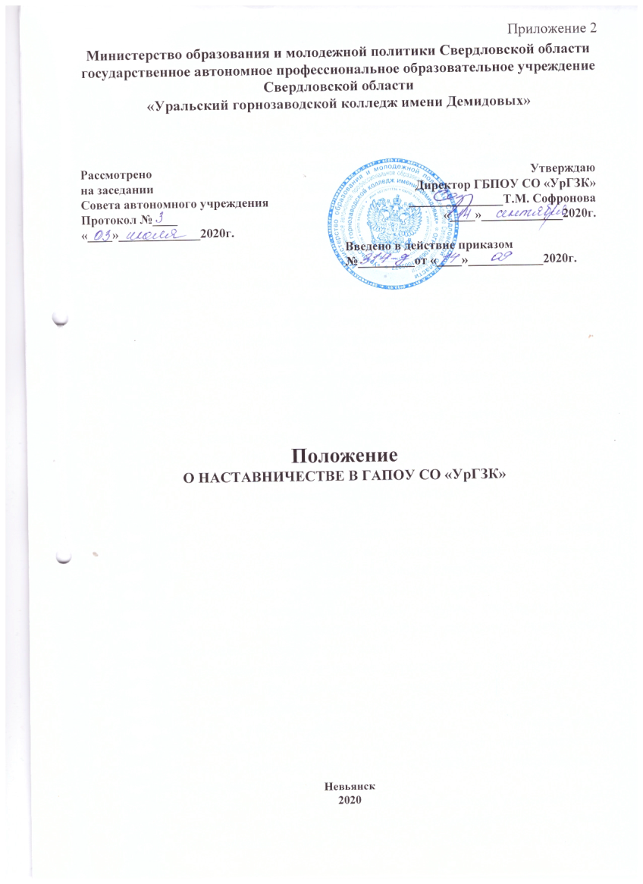
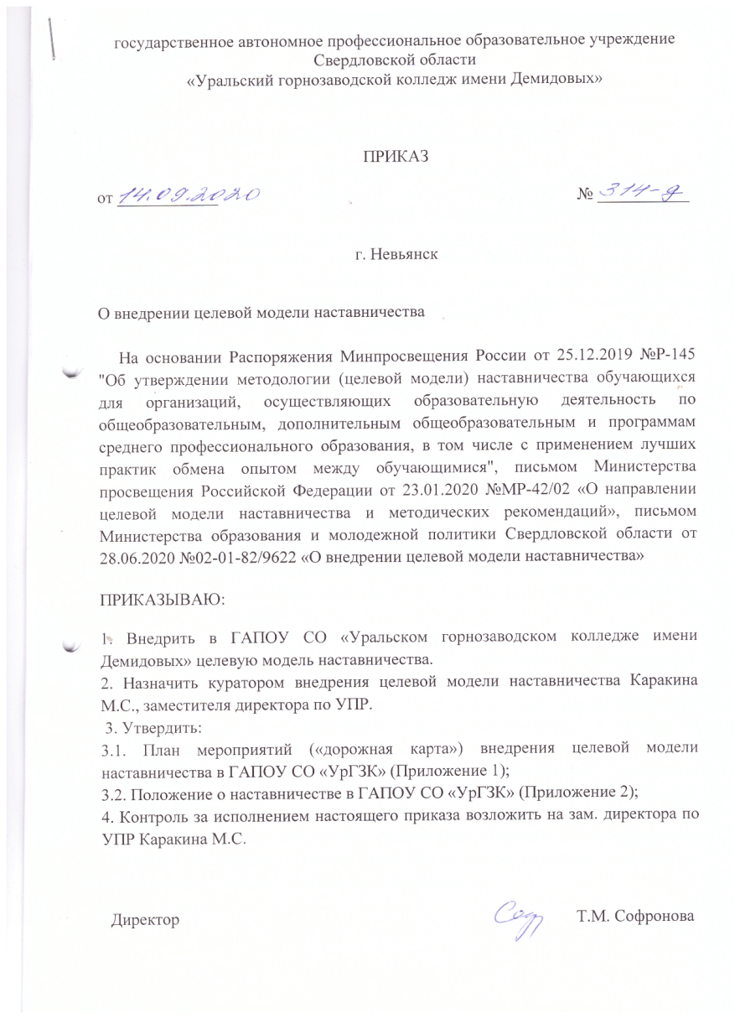
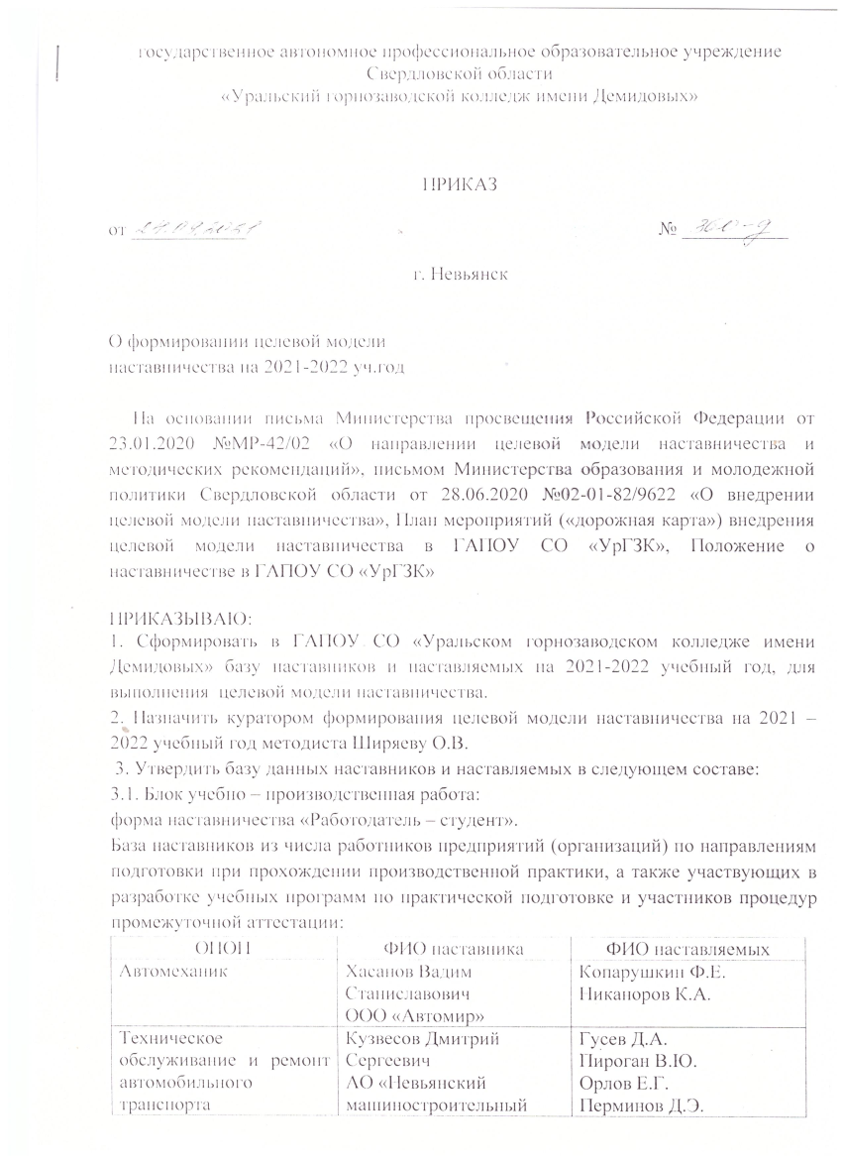
Документация ГАПОУ СО «УРГЗК», регламентирующая наставничество

Slide 5
ФОРМЫ НАСТАВНИЧЕСТВА РЕАЛИЗУЕМЫЕ В ГАПОУ СО «УрГЗК»
Форма наставничества - это способ реализации целевой модели наставничества через организацию работы наставнической пары или группы, участники которой находятся в определенной ролевой ситуации, определяемой их основной деятельностью и позицией.
Форма наставничества | Вариации ролевых моделей
Студент – студент | опытный–новичок, равный–равному, лидер – команда, успешный –стремящийся к успеху.
Преподаватель – преподаватель | преподаватель-новатор –консервативный педагог, опытный предметник –неопытный предметник
Работодатель-студент | представителя регионального предприятия (организации) (профессионал) – будущий лидер (работник)
Преподаватель - студент | эксперт конкурсов - конкурсант

Slide 6
Критерии и показатели отбора (выдвижения) наставников (куратора) образовательной организации
Общими и обязательными критериями для отбора/выдвижения для всех категорий наставников и куратора в колледже являются:
наличие личного желания стать наставником, куратором;
авторитетность в среде коллег и обучающихся;
высокий уровень развития ключевых компетенций:
способность развивать других,
способность выстраивать отношения с окружающими,
ответственность,
нацеленность на результат,
умение мотивировать и вдохновлять других,
способность к собственному профессиональному и личностному развитию.

Slide 7
Благодарю за внимание!

